Slide 2
C

Slide 9
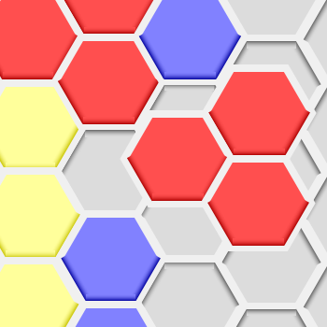

Slide 10
HEXTRIS

Slide 11
HEXTRIS

Slide 12
37
60
38
59
19
39
58
36
20
40
57
35
7
21
41
34
18
8
22
56
17
1
9
42
33
6
2
23
55
16
0
10
43
32
5
3
24
54
15
4
11
44
31
14
12
25
53
30
13
26
45
52
29
27
46
51
28
47
50
48
49

Slide 16
Basic
Benzene
Flower
Tai Chi
SnowFlake

Slide 17
Basic
Playing
Dot
Game Over
Double

Slide 18
Time
Best Time
1
2
3
4
5
6
7
8
9
0
:

Slide 20
Score
Best Score
Next
Block
Game Over

Slide 21
START
How To Play
SKIN

Slide 22
Previous
Next

Slide 24
X
Hextris
is developed by
E Q 1
@blue_twintail
bluetwintail0906@gmail.com
Thanks to
SNUGDC

Slide 25
X
Touch
판을 터치하면 새로운 블럭이 생성됩니다. 이전에 생성된 블럭이 이동할 수 없거나 고정 되었을 때 생성할 수 있습니다.
Down Swipe
판을 아래로 스와이프하면 생성된 블럭이 한 칸 내려옵니다. 블럭이 움직일 수 없을 경우 그 자리에 고정됩니다.
Left/Right
Swipe
판을 좌/우로 스와이프하면 판이 좌/우로 회전합니다. 블럭 자체를 회전시키지 못하는 대신 판을 회전시켜 맞춰나가야 합니다.
Next

Slide 26
X
X
Next
Next

Slide 27
X
X
Next
Next

Slide 28
X
X
Touch
Down Swipe
판을 터치하면 새로운 블럭이 생성됩니다. 이전에 생성된 블럭이 고정 되었을 때 생성할 수 있습니다.
판을 아래로 스와이프하면 생성된 블럭이 한 칸 내려옵니다. 블럭이 움직일 수 없을 경우 그 자리에 고정됩니다.
Next
Previous
Next

Slide 29
X
X
Left/Right Swipe
판을 좌/우로 스와이프하면 판이 좌/우로 회전합니다. 블럭 자체를 회전시키지 못하는 대신 판을 회전시켜 맞춰나가야 합니다.
Next
Previous
Next

Slide 30
Fixed

Slide 31


X
Goal
판의 가장자리부터 채워나가야 합니다. 4번째 줄까지 채우면 게임이 끝납니다.
Special Blocks
Sinker
아래에 있는 블럭을 모두 제거합니다.
Bomb
주위 6타일에 있는 블럭을 제거합니다.
Previous

Slide 32
YES
NO
다시 띄우지 않기
어서오세요.
튜토리얼로
이동할까요?

Slide 33
X

Slide 35
$

Slide 36
$

Slide 37



Slide 39
100t
2
0

Slide 40

Ad
Advertise
Block is not Fixed
You’ve Already
Seen Video
2
0

